Slide 1


缜思细算解几
高中数学组
沈蓉
Notes:
本PPT模板部分元素使用了幻灯片母版制作。如果需要修改，点击-视图-幻灯片母版-修改；完成后关闭编辑母版即可。

Slide 2
2.解析几何的高考要求
内 容 |  | 要 求 |  |  | 备注
 |  | A | B | C
平面解析几何初步 | 直线的斜率和倾斜角 |  | √ |  | 了解（A）：要求对所列知识的含义有最基本的认识，并能解决相关的简单问题. 理解（B）：要求对所列知识有较深刻的认识，并能解决有一定综合性的问题. 掌握（C）：要求系统地掌握知识的内在联系，并能解决综合性较强的或较为困难的问题.
 | 直线方程 |  |  | √
 | 直线的平行关系与垂直关系 |  | √
 | 两条直线的交点 |  | √
 | 两点间的距离、点到直线的距离 |  | √
 | 圆的标准方程与一般方程 |  |  | √
 | 直线与圆、圆与圆的位置关系 |  | √
圆锥曲线与方程 | 中心在坐标原点的椭圆的标准方程与几何性质 |  | √
 | 中心在坐标原点的双曲线的标准方程与几何性质 | √
 | 顶点在坐标原点的抛物线的标准方程与几何性质 | √

Slide 3
3.高考中解析几何考查形式
以填空题、解答题、理科附加题（抛物线）的形式进行考查，题目多为中高档题。
着重考查学生运算求解能力、推理论证能力，涉及到等价转化和数形结合思想.
平面解析几何（除应用题）一般不与其它章节知识结合考查，常单独设置题目.（16年和向量结合）
2012—2017年圆锥曲线试题

Slide 4
4.解析几何解答题考查内容
年份 | 背景 | 知识点1 | 知识点2 | 知识点3 | 知识点4 | 能力1 | 能力2
2013 | 圆 | 直线 方程 | 圆的方程 |  | 直线与直线 直线与圆 圆与圆关系 | 运算 求解 | 数形结合 待定系数 分析问题
2014 | 椭圆 | 直线 方程 | 椭圆 标准方程 | 椭圆 几何性质 | 直线与直线位置关系 | 运算 求解 | 分析问题
2015 | 椭圆 | 直线 方程 | 椭圆 标准方程 | 椭圆 几何性质 | 直线与直线直线与椭圆位置关系 | 运算 求解 | 分析问题
2016 | 圆 | 直线 方程 | 圆的方程 |  | 直线与直线 直线与圆 圆与圆关系 | 运算 求解 | 分析问题
2017 | 椭圆 | 直线 方程 | 椭圆 标准方程 | 椭圆 几何性质 | 直线与椭圆关系 | 运算 求解 | 分析问题

Slide 5
6.2019届高三解析几何模考大题分析（圆锥曲线）
地区 | 第几次 | 背景 | 知识点1 | 知识点2 | 知识点3
苏锡常镇 | 一 | 椭圆 | 椭圆方程 | 直线方程 | 直线与直线
苏锡常镇 | 二 | 椭圆 | 椭圆方程 | 直线方程 | 向量线性运算 定值问题
南京盐城 | 一 | 椭圆 | 椭圆方程 | 直线方程 | 向量线性运算 直线与直线 直线与椭圆
南京盐城 | 二 | 椭圆 | 椭圆方程 | 直线方程 | 直线与直线 直线与椭圆
南京盐城 | 三 | 椭圆 | 椭圆方程 | 定点、定值问题 | 向量的数量积 直线与椭圆
南通 | 一 | 椭圆 | 椭圆方程 | 直线方程 | 直线与直线 直线与圆 直线与椭圆
南通 | 二 | 椭圆 | 椭圆方程 | 直线方程 | 直线与直线 直线与椭圆
南通 | 三 | 椭圆 | 椭圆方程 | 定值问题 | 圆方程

Slide 6
高考中解析几何题型分析
填空：直线（圆）与圆的位置关系
01
附加：直线与抛物线的位置关系
填空：圆锥曲线概念、
直线与圆锥曲线位置关系
02
06
03
05
解答：圆为背景的应用题
解答：直线（圆）与圆的位置
04
解答：直线与椭圆的位置关系

Slide 7
填空题中的重要题型

Slide 8
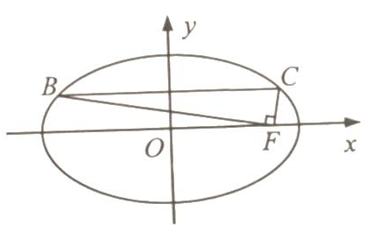

Slide 10
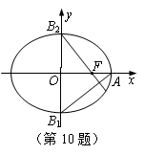
圆锥曲线离心率问题

Slide 11
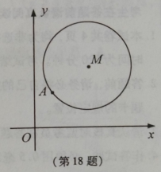

Slide 13
题型四：椭圆（解答题）

Slide 14
题型五：以圆为载体的应用题
北
B
A
60 m
M
O
170 m
C
东

Slide 15
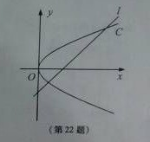
题型五：抛物线（附加题）
附加题考查抛物线，主要是抛物线与直线的位置模型，注意联立方程组、设而不求等解析几何处理方法。

Slide 16
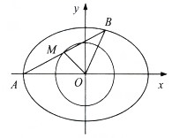
方程与函数思想的统领

Slide 17
方程与函数思想的统领

Slide 21
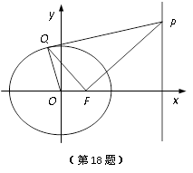

Slide 24
法2：因为O，F，P，Q四点共圆且FP⊥FQ，所以PQ为圆的直径，
所以圆心必为PQ中点M，

Slide 26
重视运算的数学价值
运算是不少同学的弱项，运算错误是硬伤
01
运算的最高境界是“不算而对”
04
02
运算的基本要求是“算则对”
03
运算的发展要求是“少算且对”

Slide 28
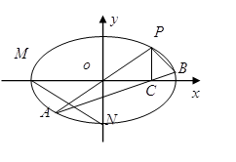

Slide 29
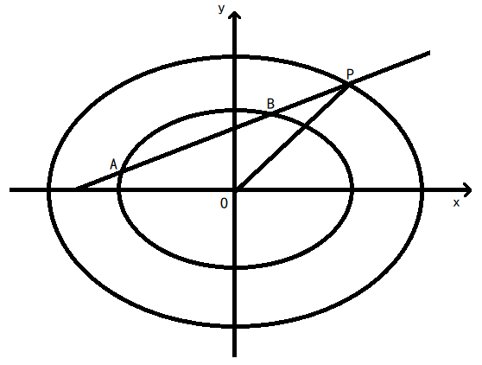

Slide 31
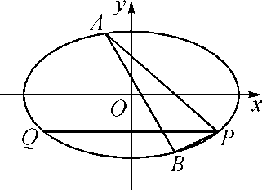
问题的一般化研究

Slide 32
解析几何最后阶段的备考建议
通过典型例题分析明确解决圆锥曲线问题的基本思路。
重视积累，丰富学生的解题工具（知识点、二级结论、方法）。
亲自做题，了解学生的痛点，从而有针对地提升学生的化简变形能力。
掌握方法，树立信心，拓宽学生简化运算的渠道。

